Slide 1







CHÀO MỪNG CÁC THẦY CÔ VỀ DỰ GIỜ THĂM LỚP
Môn: Tiếng Việt
Lớp: 1C
Giáo viên: Nguyễn Thị Giang

Slide 2
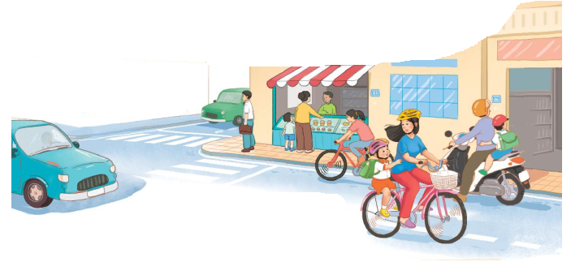
1
Nhận biết
Mẹ đạp xe đưa Hà đến lớp.
Khắp phố tấp nập.
ap
ăp
âp
âp

Slide 4
2
Đọc
rạp | sạp | tháp
bắp | cặp | gặp
đập | mập | nấp

Slide 5

Mình cùng thi tài!
Tạo tiếng mới có vần ap, ăp, âp

Slide 6


Thư giãn

Slide 7
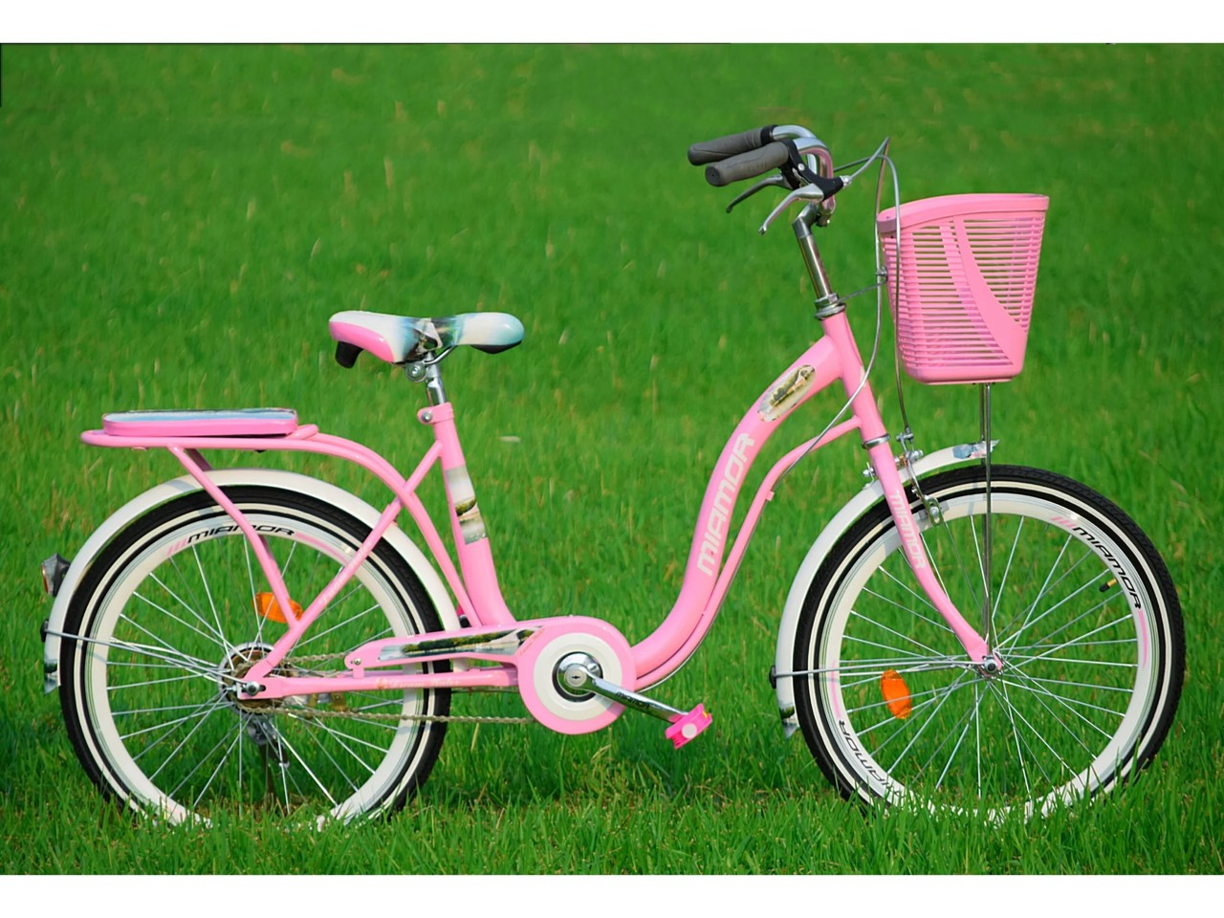
xe đạp

Slide 8
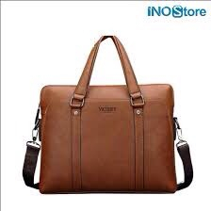
cặp da

Slide 9
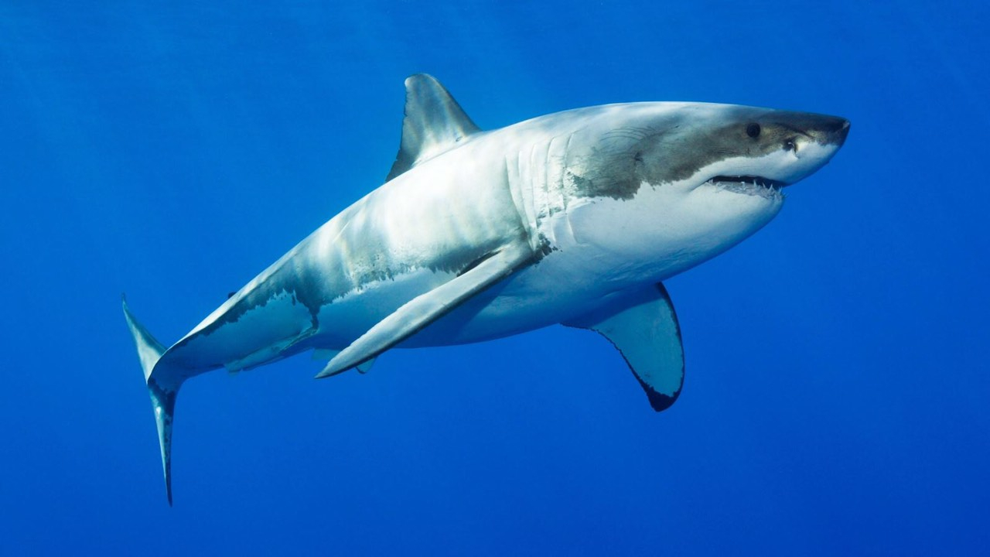
cá mập

Slide 10
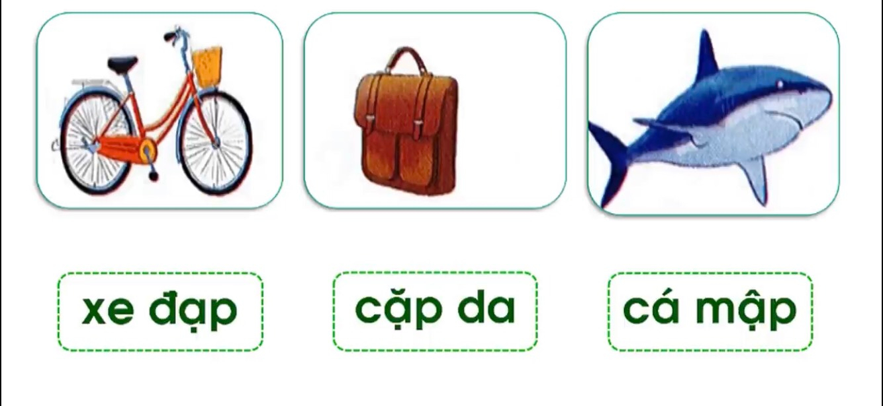
2
Đọc

Slide 11

2
ăp
âp
Đọc
ap
đ
ap
đạp
rạp sạp tháp
bắp cặp gặp
đập mập nấp
xe đạp cặp da cá mập

Slide 12
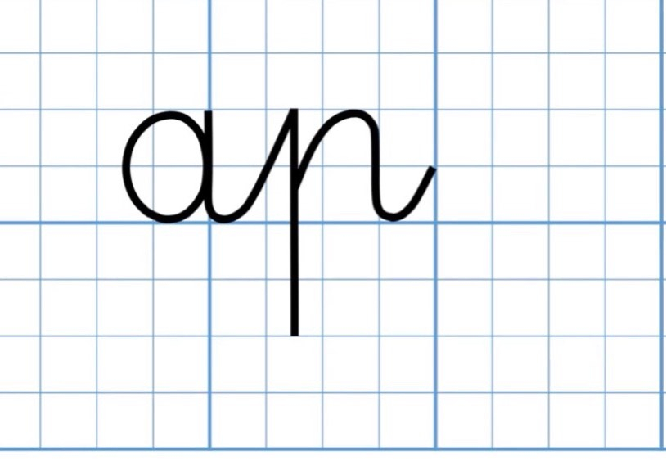
3
Viết

Slide 13

Kính chào quý thầy cô và các em

